Slide 1
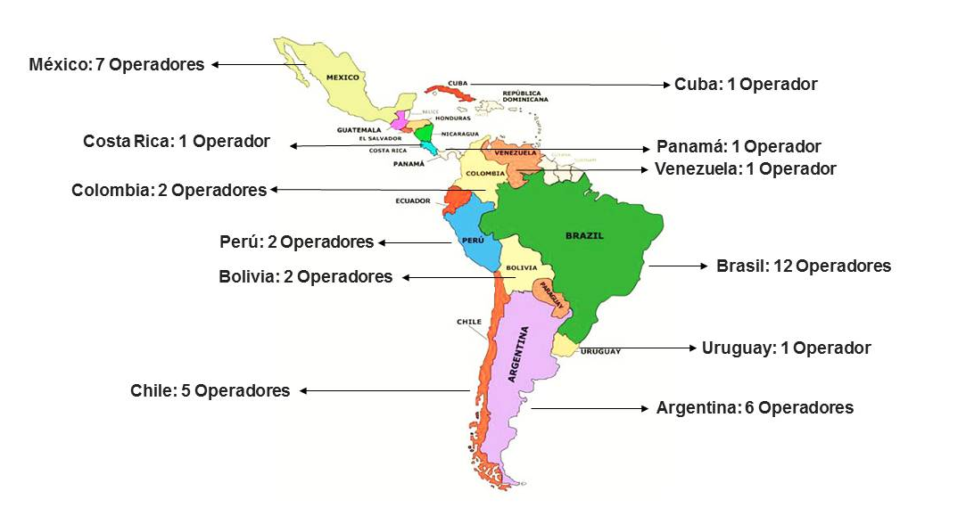
Cargas: ARGENTINA
Latinoamérica y El Caribe cuentan con 41 operadores ferroviarias de cargas: 30 de gestión privada y 11 de gestión pública
Las empresas ferroviarias de gestión privada movilizan el 99% del tonelaje regional

Slide 2
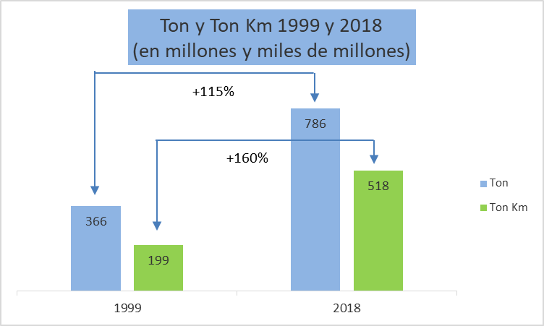
Los operadores ferroviarios han hecho crecer el tráfico de manera significativa entre 1999 y 2018

Slide 3
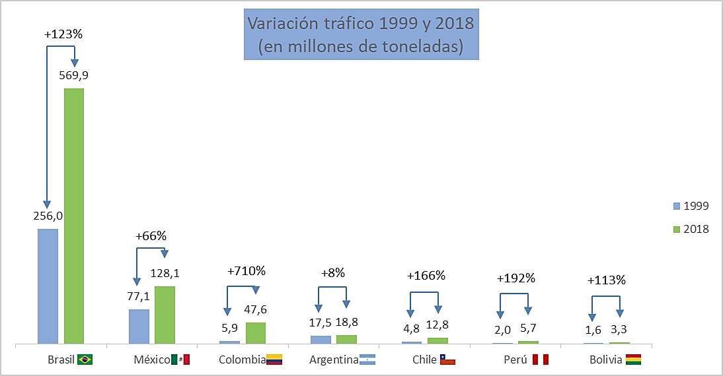
Las variaciones del tráfico por país presentan diferencias….

Slide 4
Brasil y México aportaron el 89% de las toneladas transportadas en 2018…

Slide 5
…Y, dadas las mayores distancias medias sus envíos,
el 96% de las toneladas-km

Slide 6
La minería concentrada predomina en el total de los tráficos de la región
Minería concentrada y carga general
1999 y 2016 (toneladas en millones)
Carga general 38%
(273 M)
Carga general 35%
(129 M)
Minería concentrada
65% (236 M)
Minería concentrada
62% (446 M)
1999
2016

Slide 7
Buena parte de la actividad ferroviaria latinoamericana se encuentra controlada por empresas o grupos empresarios que transportan sus propios productos
Carajás, Vitoria-Minas, MRS (Vale, Brasil)
Rumos (Cosan, Brasil)
FENOCO (varias mineras, Colombia)
Nuevo Central Argentino (Aceitera General Deheza, Argentina)
Ferrosur Roca (Loma Negra, Argentina)
En su conjunto los tráficos propios representan 482 de las 716 millones
de toneladas transportadas en Latinoamérica en 2016 (67%)

Slide 8
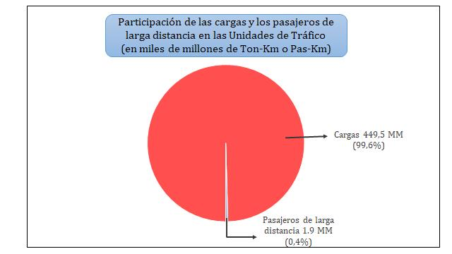
El sistema ferroviario latinoamericano de larga distancia está dedicado de manera prácticamente exclusiva a las cargas…

Slide 9
Ranking de Ferrocarriles de Carga en Latinoamérica

Slide 10
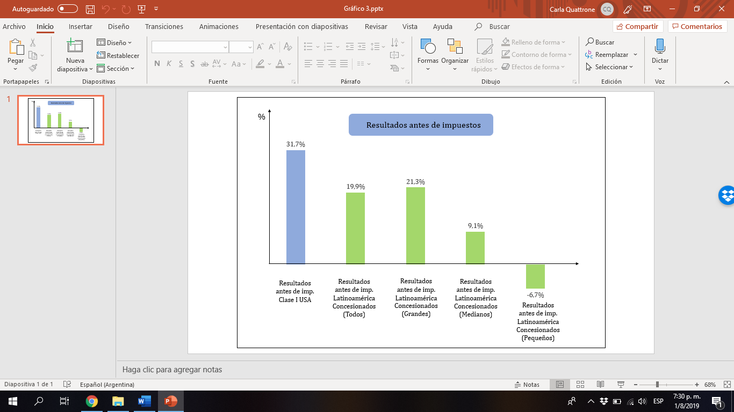
La relación entre Resultados Antes de Impuestos e Ingresos
desmejora a medida que se reduce el tamaño de los ferrocarriles
Adoptando la calificación del STB de USA en base a los ingresos:
  Grandes: más de US$ 475,5 millones anuales (Clase I)
  Medianos: entre US$ 475,5 millones anuales y US$ 38,06 anuales (Clase II)
  Pequeños: menos de U$ 38,06 millones anuales (Clase III)

Slide 11
¿Cual es la agenda Latinoamericana de los próximos 5-10 años?
No se observan situaciones que puedan amenazar el rol predominante de las concesiones y del sector privado en la actividad ferroviaria de carga
Tres temáticas podrían ser las más relevantes de la agenda:
  La exclusividad comercial y la competencia intramodal
  La viabilidad financiera de largo plazo de los ferrocarriles pequeños y medianos
  Continuar revisando los criterios, procedimientos y requerimientos para la renovación de concesiones

